Slide 1
МПО учителей физики Верещагинского ГО
Муниципальное профессиональное объединение учителей физики
Верещагинского городского округа

Slide 2
МПО учителей физики Верещагинского ГО
Программа заседания муниципального профессионального объединения (МПО) учителей физики
Дата проведения: 27 августа 2021г
Категории участников: руководитель МПО, учителя физики
Формат проведения: дистанционное взаимодействие с педагогами в режиме онлайн
Техническое сопровождение: Бармин А.С., Куропятник Е.Г.

Slide 5
МПО учителей физики Верещагинского ГО
Цель: оценка эффективности деятельности муниципального профессионального объединения учителей физики в 2020-2021 учебном году и определение приоритетных направлений на 2021-2022 учебный год.
Задачи:
Подвести итоги работы над методической темой в 2020-2021 учебном году.
Определить степень выполнения задач, стоящих перед МПО.
Обозначить проблемы в деятельности МПО.
Определить приоритетные направления и задачи на 2021-2022 учебный год.

Slide 6
МПО учителей физики Верещагинского ГО
Анализ деятельности МПО за 2020 – 2021 учебный год

Slide 7
МПО учителей физики Верещагинского ГО
Анализ кадрового потенциала (учителя физики)
Количество педагогов – 16
Уровень образования: высшее – 12 (92%),
среднее специальное – 1 (8%),
Уровень квалификации:
высшая квалификационная категория – 5 (38%)
первая квалификационная категория – 4 (31%)
соответствие занимаемой должности – 1 (8%)
нет категории – 2 (15%)
молодые специалисты – 1 (8%)

Slide 8
МПО учителей физики Верещагинского ГО
Тема года:
«Развитие функциональной грамотности на уроках физики через информационно-коммуникаивные технологии »
Цель:
-повышение профессиональной компетентности и мастерства учителей физики Верещагинского района для достижения оптимальных результатов в образовании, воспитании и развитии школьников

Slide 9
МПО учителей физики Верещагинского ГО
Задачи:
организовать своевременное и качественное освоение и применение в работе учителями обновленной нормативной правовой и учебно-методической документации в предметной области «Физика», «Астрономия»;
совершенствовать формы и методы обучения с учетом современных требований к организации учебно-воспитательного процесса;
выявить и апробировать наиболее эффективные формы организации учебной деятельности, влияющие на качество физического образования;
активизировать формы и методы работы по подготовке учащихся к итоговой аттестации в форме ЕГЭ и ОГЭ;
активизировать деятельность педагогов по систематизации и повышению уровня подготовки одаренных и мотивированных учащихся к участию в олимпиадах, конкурсах и исследовательской деятельности;
-создать благоприятные условия педагогам для самообразования, выявления и развития их творческого потенциала, для формирования, обобщения и распространения опыта эффективной педагогической деятельности.

Slide 10
Результаты ОГЭ, контрольных работ
№ | Предмет | Кол-во | балл ВОК | балл Пермский край | Динамика: | Кол-во 100 | 2 | 3 | 4 | 5
ОГЭ
1 | Русский язык | 366 | 54,73 | 55,9 | -1,17 | 1 | 1 | 111 | 153 | 101
2 | Математика | 364 | 50,20 | 51,4 | -1,2 | 0 | 34 | 213 | 94 | 23
Предметы по выбору (контрольные работы)
1 | Физика | 20 | 52,90 | 50,0 | +2,9 | 0 | 0 | 4 | 14 | 2
2 | Химия | 12 | 67,25 | 65,7 | +1,55 | 0 | 1 | 0 | 5 | 6
3 | Информатика | 109 | 55,45 | 57,4 | -1,95 | 1 | 0 | 43 | 53 | 13
4 | Биология | 28 | 52,54 | 50,0 | +2,54 | 0 | 1 | 10 | 17 | 0
5 | История | 6 | 70,17 | 64,8 | +5,37 | 0 | 0 | 0 | 5 | 1
6 | География | 74 | 59,66 | 50,1 | +9,56 | 1 | 0 | 10 | 38 | 26
7 | Английский язык | 10 | 89,00 | 82,1 | +6,9 | 1 | 0 | 0 | 2 | 8
8 | Обществознание | 104 | 67,63 | 66,1 | +1,53 | 0 | 4 | 33 | 52 | 15
9 | Литература | 3 | 82,33 | 65,2 | +17,13 | 0 | 0 | 0 | 1 | 2

Slide 11
МПО учителей физики Верещагинского ГО
ЕГЭ 2020/2021
Предмет | Кол-во (ч\экз) | не справились | % справляемости
Физика | 32/28 | 1/1 | 97/96,4
кол-во уч-ся, набравших 81-100 баллов | % уч-ся 81-100 | 100 баллов | Средний балл 2020/2021 | Средний балл 2019 | динамика
1/1 | 3/3,75 | 0/0 | 56,0/54 | 57,4 | -1,4/-2

Slide 12
Результаты ЕГЭ
Предмет | Кол-во (ч\экз) | не справились | % справляемости | кол-во уч-ся, набравших 81-100 баллов | % уч-ся 81-100 | 100 баллов | Средний балл 2021 | Средний балл 2020 | динамика | Средний балл край | Динамика относительно ПК | Средний балл в РФ | Динамика относительно РФ
Русский язык | 101 | 0,0 | 100,00% | 37 | 36,60% | 0 | 75,9 | 72,7 | +3,2 | 74,2 | +1,7 | 71,4 | +4,5
Математика П | 63 | 1,0 | 98,40% | 2 | 3,20% | 0 | 64,3 | 56,0 | +8,3 | 61,8 | +2,5 | 55,1 | +9,2
Физика | 28 | 1,0 | 96,40% | 1 | 3,57% | 0 | 54,0 | 56,0 | -2,0 | 56,4 | -2,4 | 55,1 | -1,1
Химия | 18 | 1,0 | 94,50% | 2 | 11,00% | 0 | 58,8 | 53,0 | +5,8 | 58,6 | +0,2 | 53,8 | +5,0
Информатика | 5 | 1,0 | 80,00% | 0 | 0,00% | 0 | 55,6 | 62,3 | - 6,7 | 67,5 | -11,9 | 62,8 | -6,7
Биология | 24 | 1,0 | 95,60% | 2 | 8,70% | 0 | 55,4 | 51,0 | +4,4 | 54,0 | +1,4 | 51,1 | +4,3
История | 14 | 0,0 | 100,00% | 5 | 35,70% | 0 | 73,9 | 61,0 | +12,9 | 57,0 | +16,9 | 54,9 | +19,0
География | 7 | 0,0 | 100,00% | 1 | 14,20% | 0 | 68,2 | 73,3 | -5,1 | 67,6 | +0,6 | 59,1 | +9,1
Обществознание | 38 | 0,0 | 100,00% | 10 | 26,30% | 0 | 71,0 | 60,0 | +11,0 | 61,0 | +10,0 | 56,4 | +14,6
Литература | 3 | 0,0 | 100,00% | 0 | 0,00% | 0 | 62,3 | 68,0 | -5,7 | 65,9 | -3,6 | 66,0 | -3,7
Английский язык | 9 | 0,0 | 100,00% | 7 | 77,00% | 0 | 82,7 | 83,1 | - 0,4 | 71,8 | +10,9 | 72,2 | +10,5
Средний балл по предметам по выбору |  |  |  |  |  |  | 63,8 | 58,8 | +5,0
Итого | 310 | 5 | 98,30% | 67 | 21,68% | 0 | 67,9 | 62,7 | +5,2
ЕГЭ 2020 | 397 | 14 | 96,40% | 71 | 17,80% | 2
81 и более баллов обеспечил 21 учитель по 9 предметам

Slide 13
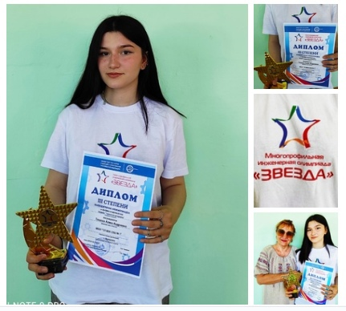
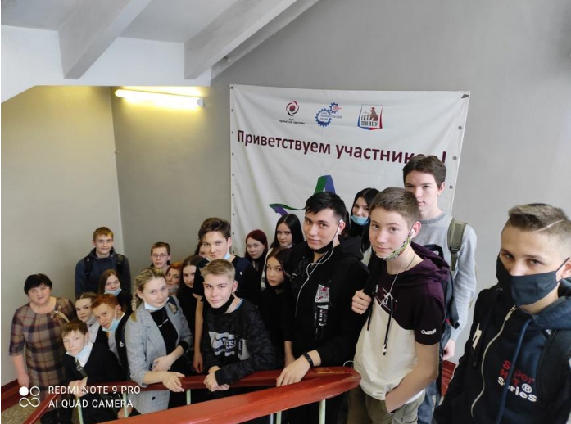
34 участника (СП №1,2, 121, Гимназия, Сепычевская СОШ)
24 победителя отборочного тура (СП №1,121, Гимназия)
1 победитель (СП №1 Диплом III )

Slide 14
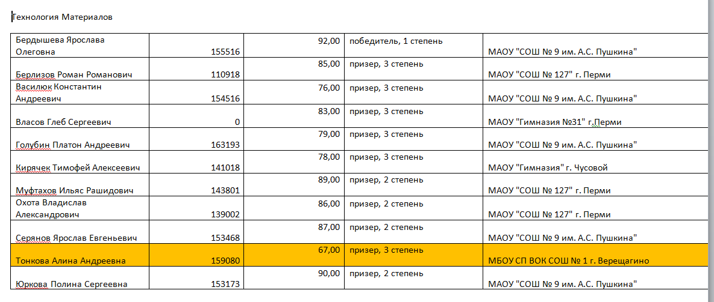

Slide 15
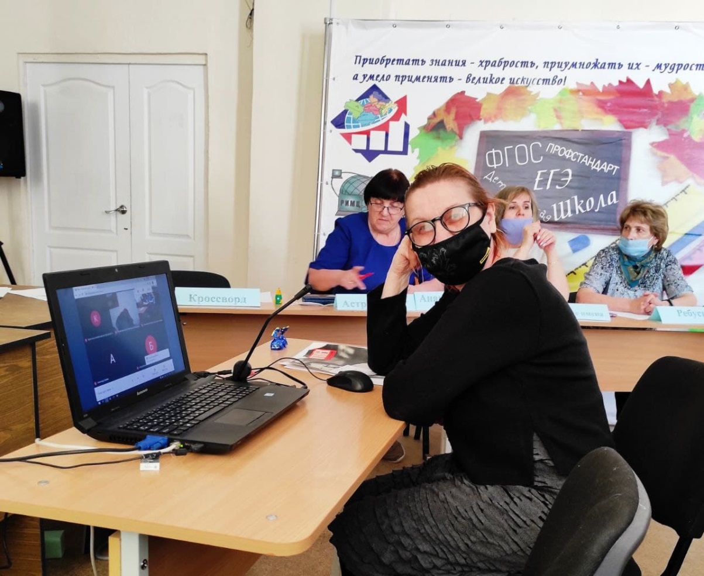
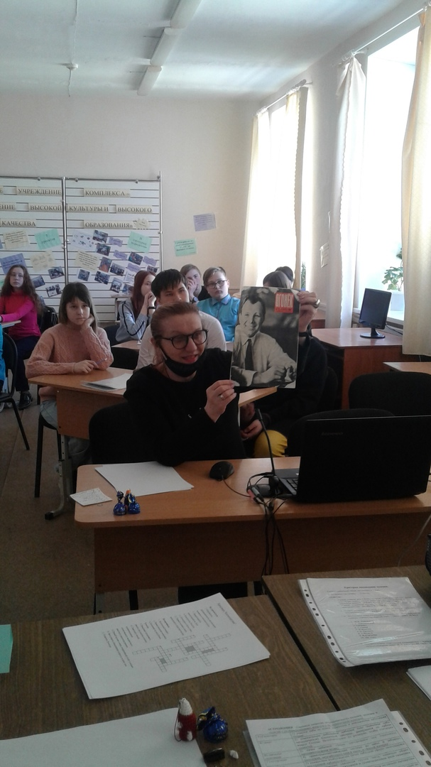
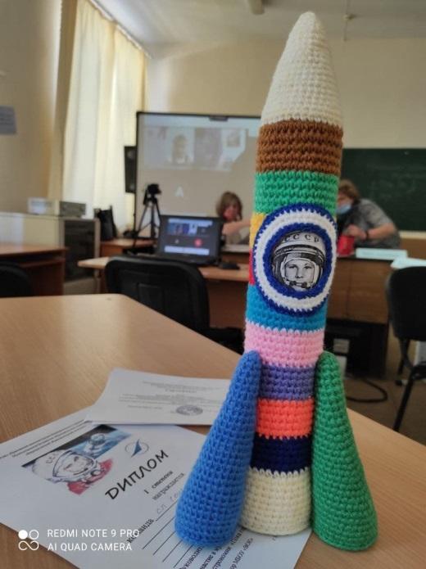

Slide 16
Приоритетные направления работы системы образования Верещагинского городского округа для достижения высокого уровня качества образования – совершенствование муниципальных механизмов управления качеством образования
Докладчик: Марина Анатольевна Смирнова, консультант отдела образования администрации Верещагинского городского округа Пермского края
24.08.2021

Slide 17
Система оценки объективности и качества подготовки обучающихся
Направление целей и задач | Показатели
Достижение обучающимися планируемых метапредметных и предметных результатов освоения основных образовательных программ начального общего, основного общего и среднего общего образования | Доля обучающихся 9 классов и 11 классов, успешно завершивших обучение по образовательным программам основного и среднего общего образования; Доля обучающихся 5-9 классов, достигших высокого уровня метапредметной подготовки, от общего числа обучающихся, осваивающих программы образовательные программы основного общего образования
Оценка функциональной грамотности | Доля обучающихся, в отношении которых проводилась оценка функциональной грамотности, от общего количества обучающихся в образовательных организациях; Доля обучающихся, показавших высокий уровень формирования функциональной грамотности (читательская, естественнонаучная, финансовая) от общего числа обучающихся образовательных организаций, принявших участие в оценке функциональной грамотности
Обеспечение объективности процедур оценки качества образования | Доля образовательных организаций с признаками необъективности результатов ВПР; Доля общеобразовательных организаций с необъективными результатами ВПР, в которых осуществлена перекрестная проверка работ обучающихся; Доля образовательных организаций, охваченных общественным/независимым наблюдением при проведении ВПР; Доля аудиторий, охваченных онлайн-наблюдением, проводимым работниками Ситуационного центра Пермского края при проведении государственной итоговой аттестации в 11 классах; Участие педагогов в региональных предметных комиссиях при проведении государственной итоговой аттестации
Обеспечение объективности Всероссийской олимпиады школьников | Доля образовательных организаций, охваченных общественным/независимым наблюдением, при проведении муниципального этапа Всероссийской олимпиады школьников

Slide 18
Система обеспечения профессионального развития педагогических работников
Направление целей и задач | Показатели
Выявление профессиональных дефицитов педагогических работников | Доля педагогов (в разрезе учебных предметов), прошедших диагностику профессиональных дефицитов, на федеральном уровне; Доля педагогов, принимающих участие в региональных оценочных мероприятиях, направленных на выявление профессиональных дефицитов у педагогических работников
Повышение профессионального мастерства педагогических работников | Доля педагогических работников образовательных организаций, для которых разработан индивидуальный образовательный маршрут в Центре непрерывного повышения профессионального мастерства педагогических работников; Доля педагогических работников образовательных организаций, прошедших повышение квалификации по дополнительным профессиональным программам (ДПП), включенным в Федеральный реестр дополнительных профессиональных программ; Количество индивидуальных образовательных маршрутов совершенствования профессионального мастерства педагогических работников
Поддержка молодых педагогов/реализация программ наставничества педагогических работников | Доля молодых педагогов в возрасте до 35 лет в образовательных организациях, охваченных различными формами методической поддержки и сопровождения в первые три года работы, включая наставничество; Доля образовательных организаций, реализующих целевую модель наставничества педагогических работников
Организация сетевого взаимодействия педагогов (методических объединений, профессиональных сообщества педагогов) на муниципальном уровне | Наличие и реализация школьных/муниципальных программ (планов мероприятий) методического сопровождения деятельности педагогов; Доля педагогических работников, вошедших в методический актив по результатам оценки предметных и методических компетенций учителей, от общего числа педагогических работников; Количество педагогических работников, вошедших в реестр экспертов метапредметных конкурсов и олимпиад Пермского края
Выявление кадровых потребностей в образовательных организациях муниципального образования | Доля педагогических вакансий в образовательных организациях; Доля педагогических работников образовательных организаций пенсионного возраста; Доля педагогических работников образовательных организаций, имеющих внутреннее и (или) внешнее совместительство

Slide 19
Направления деятельности муниципальных профессиональных объединений на 2021-2022 учебный год
Основные направления деятельности в соответствии с Положением о муниципальном профессиональном объединении
Формирование и проведений мероприятий, направленных на реализацию региональной системы оценки механизмов управления качеством образования
Участие в работе муниципальных и региональных семинаров, мастер-классов, конференций, образовательных форумов и совещаний;
Участие в конкурсах профессионального мастерства всех уровней;
Осуществление методического сопровождения педагогов по актуальным вопросам образования;
Посещение уроков/занятий педагогов с целью изучения и обобщения педагогического опыта, анализа планируемых результатов;
Проведение открытых уроков/занятий по определенной теме с целью ознакомления с методическими разработками сложных тем предмета;
Оказание помощи педагогам в оценке и самооценке результатов профессиональной деятельности за межаттестационный период;
Организация и проведение конкурсов, олимпиад, фестивалей для педагогов, заочных школ для обучающихся;
Осуществление разработки методических рекомендаций по использованию цифровых образовательных ресурсов и информационных учебно-методических комплектов;
Участие в работе сетевых сообществ образовательных организаций;
Участие в инновационной деятельности образовательных организаций
Обеспечение объективности процедур оценки качества образования;
Обеспечение объективности Всероссийской олимпиады школьников;
Методическая поддержка и сопровождение, включая наставничество молодых педагогов в возрасте до 35 лет;
Исполнение планов мероприятий («дорожных карт») по реализации региональных концепций;
Организация и проведение мероприятий для родителей (законных представителей) в рамках направления деятельности муниципального профессионального объединения;
Участие педагогов в региональных предметных комиссиях при проведении государственной итоговой аттестации;
Формирование позитивного отношения к участию в федеральных и региональных оценочных мероприятиях, направленных на выявление профессиональных дефицитов у педагогических работников

Slide 20
МПО учителей физики Верещагинского ГО
Основные направления деятельности и разделы:
Информационная работа (изучение нормативных документов; изучение новинок психолого-педагогической и методической литературы, наиболее ценного педагогического опыта; изучение новых педагогических технологий; формирование банков данных по различным направлениям деятельности; информационная работа с обучающимися и их родителями)
Организационная работа (аттестация педагогов; олимпиады, конкурсы, конференции; курсовая подготовка членов МПО ВГО; работа с молодыми педагогами);

Slide 21
МПО учителей физики Верещагинского ГО
Методическая работа (заседания МПО ВГО; изучение актуального педагогического опыта; работа с молодыми педагогами; проведение предметных недель; открытые уроки, занятия педагогов; апробация современных педагогических технологий);
Диагностико-аналитическая деятельность (изучение затруднений педагогов; анализ уровня обученности учащихся (по результатам контрольно-оценочных процедур, итоговых оценок, результатам экзаменов); анализ деятельности МПО ВГО).

Slide 22
Руководитель МПО ВГО Карасева С.Г. 89523297368 karasevasg@mail.ru
Благодарю за внимание!

